Slide 1

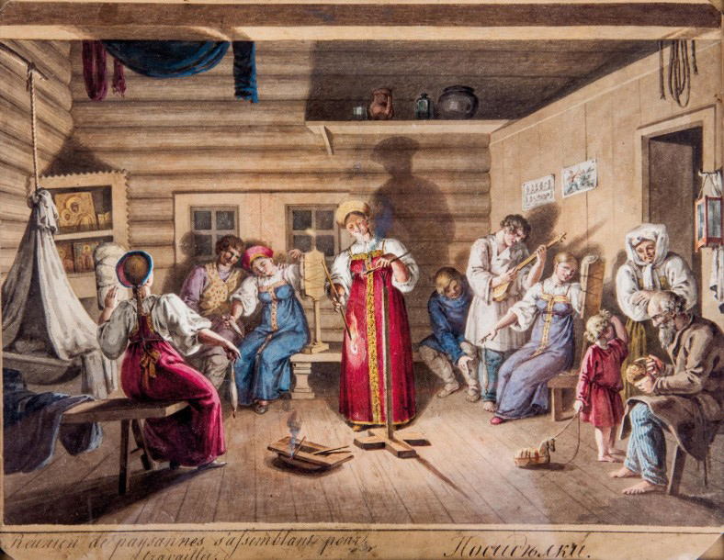
Праздничные посиделки

Slide 2
Праздничные посиделки

Slide 3
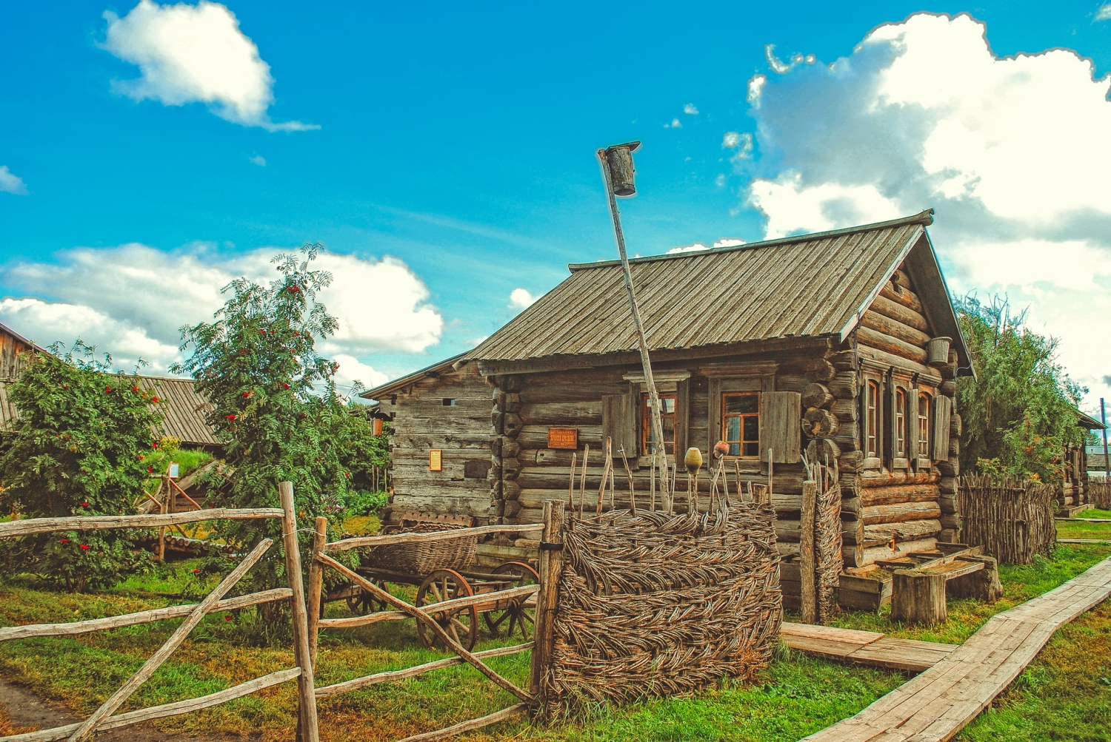
Праздничные посиделки

Slide 4
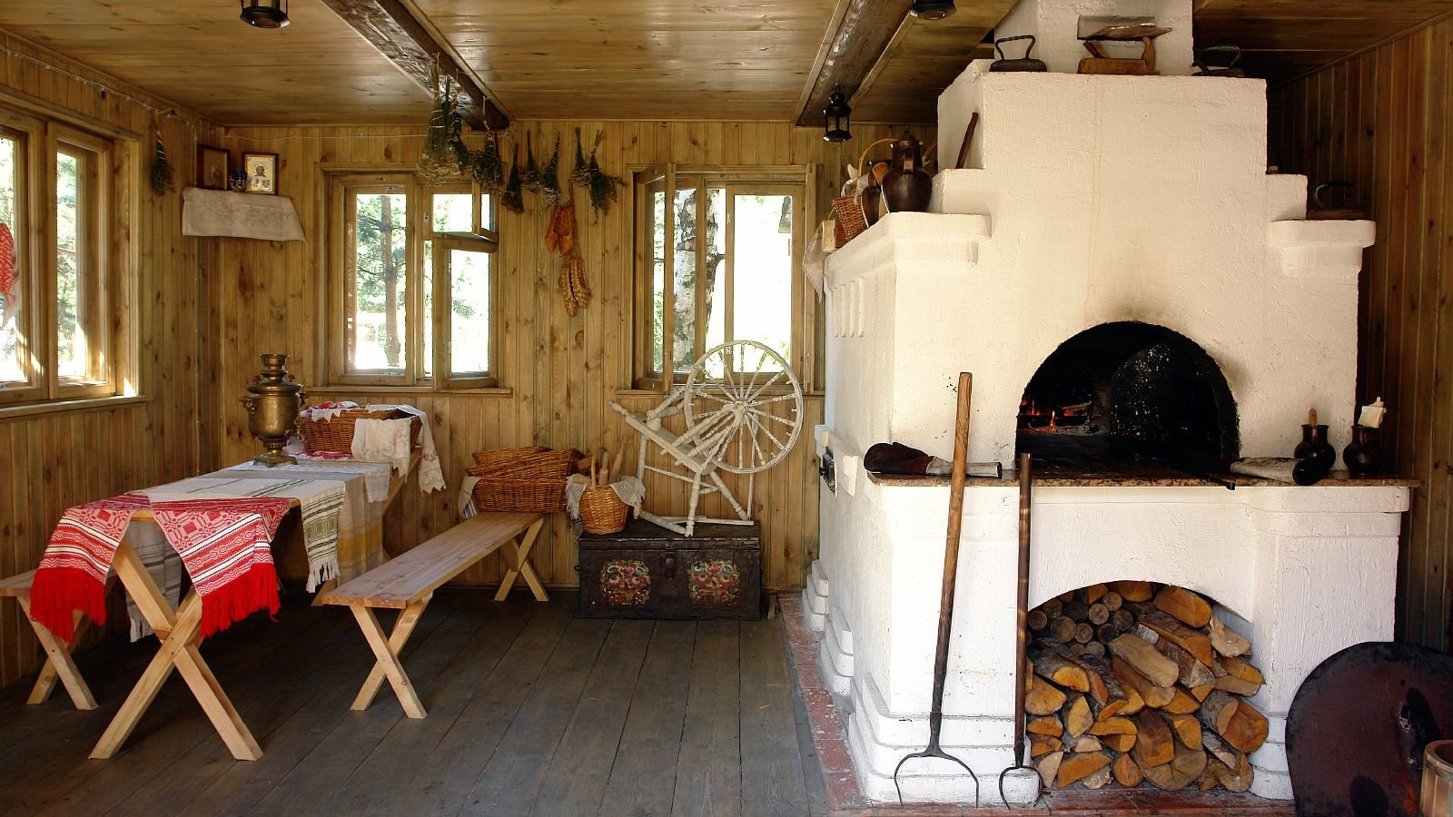

Slide 5
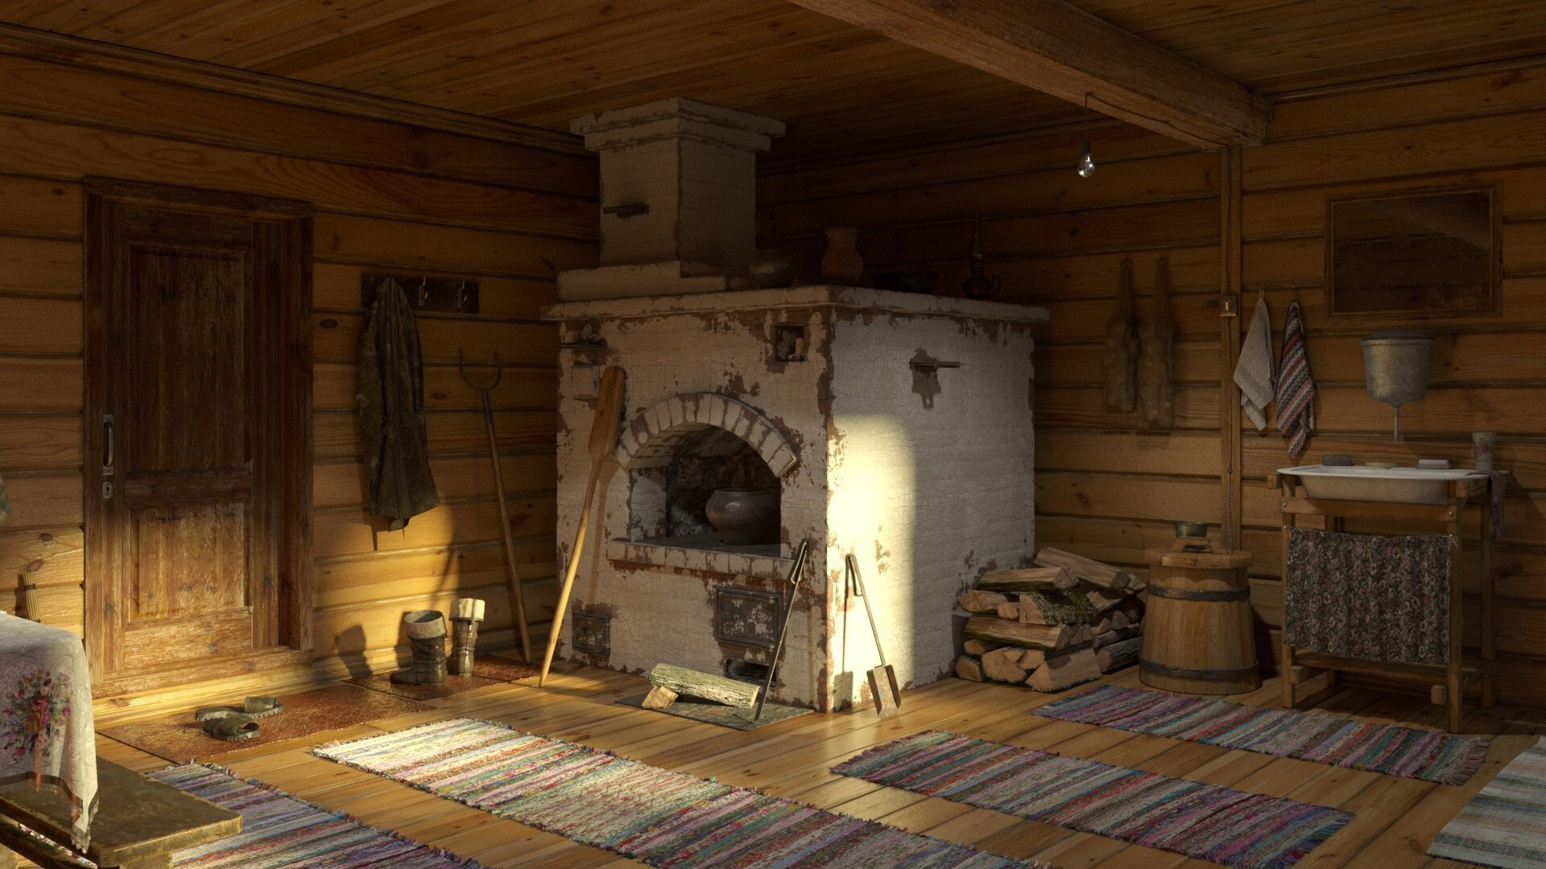

Slide 6
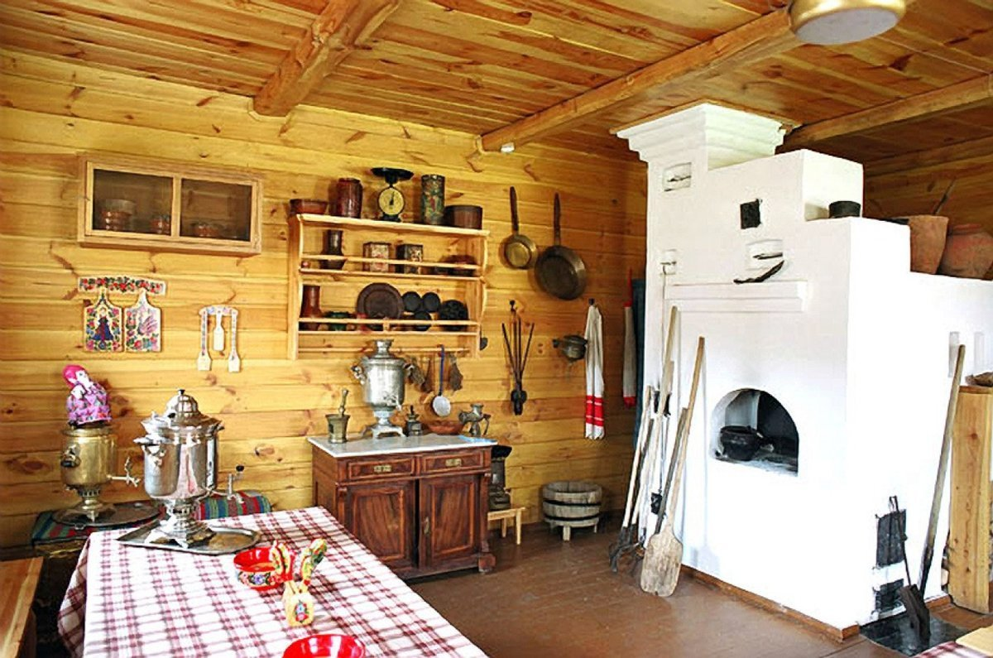

Slide 7
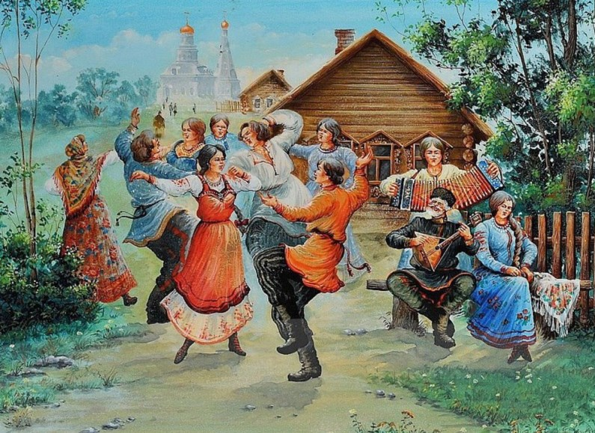

Slide 8
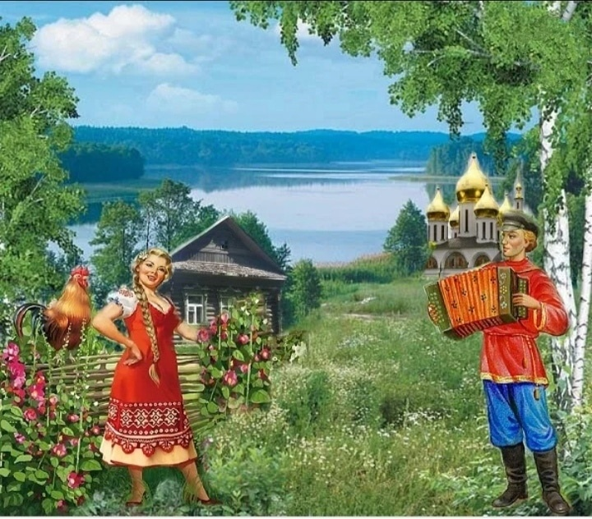

Slide 10
небылицы

Slide 11
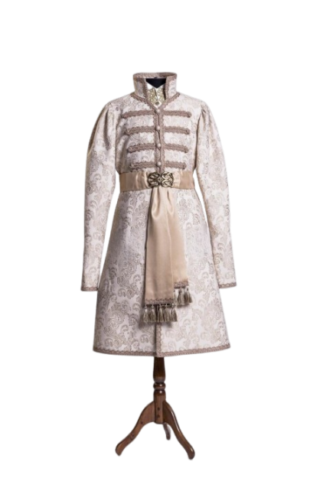
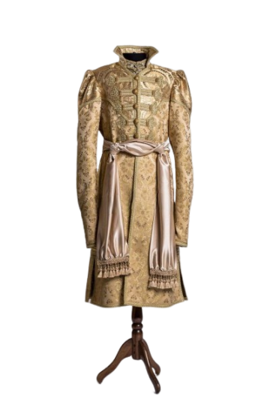
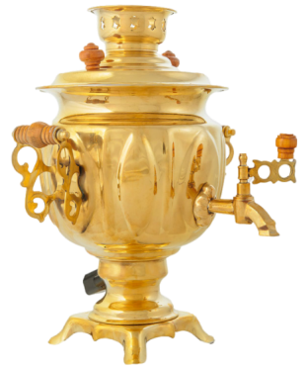
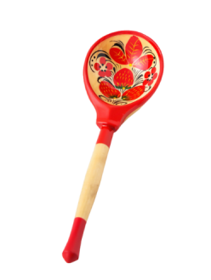
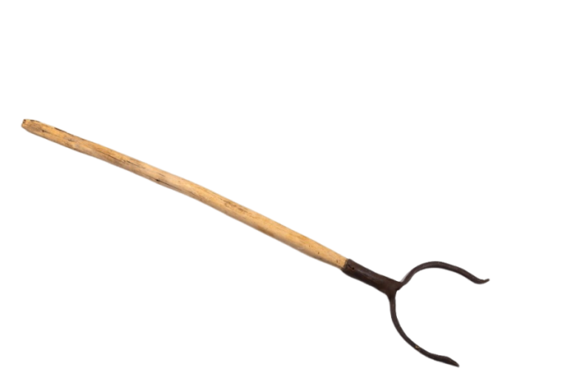

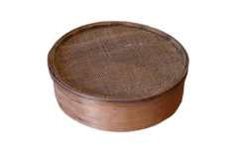

Slide 12
небылицы

Slide 13
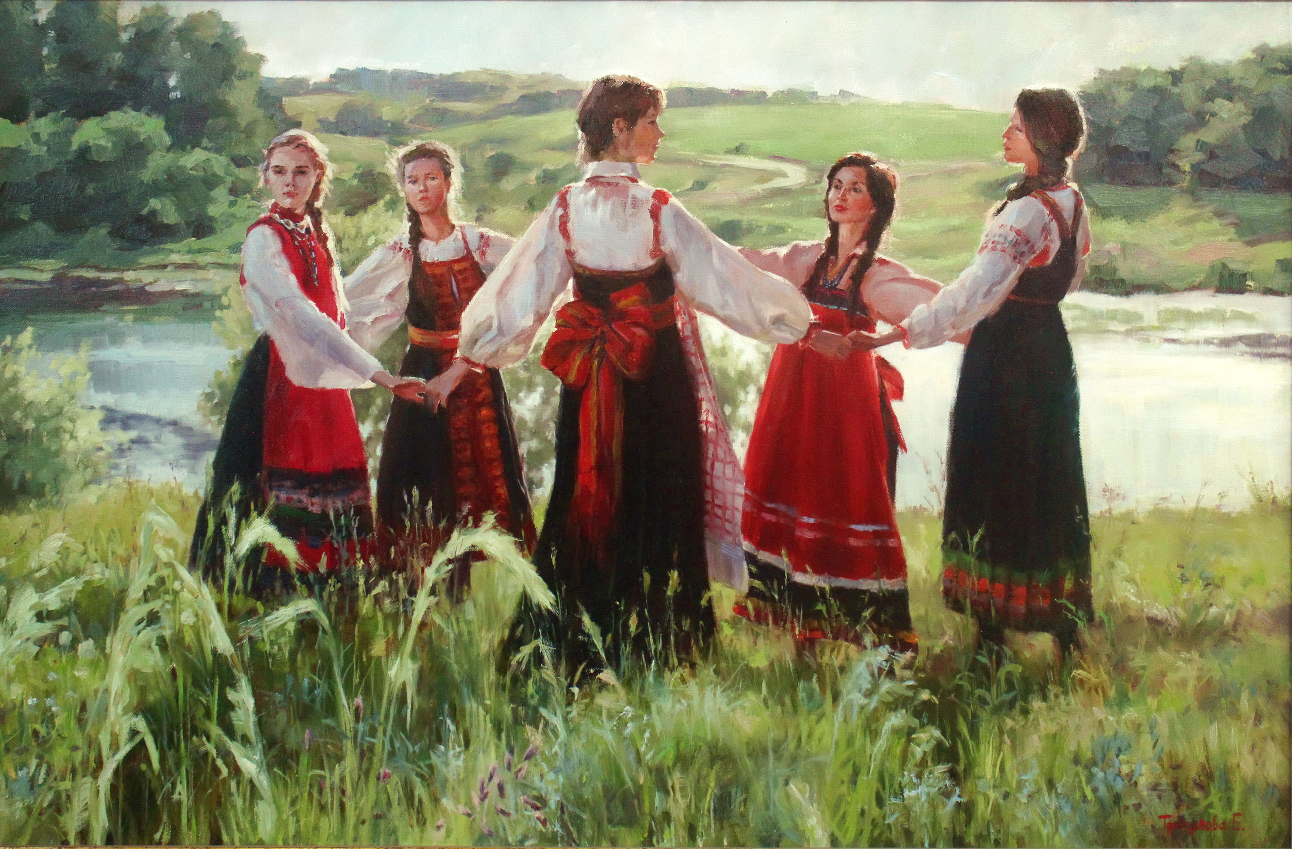

Танец

Slide 14
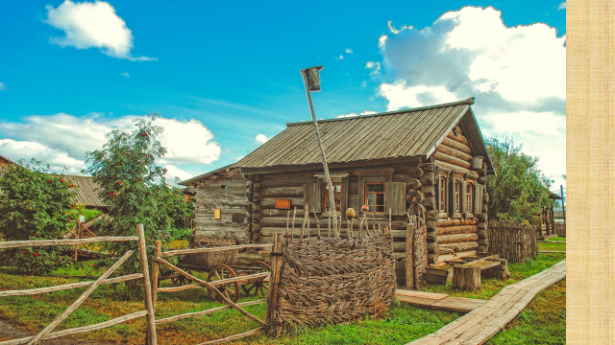

Slide 15
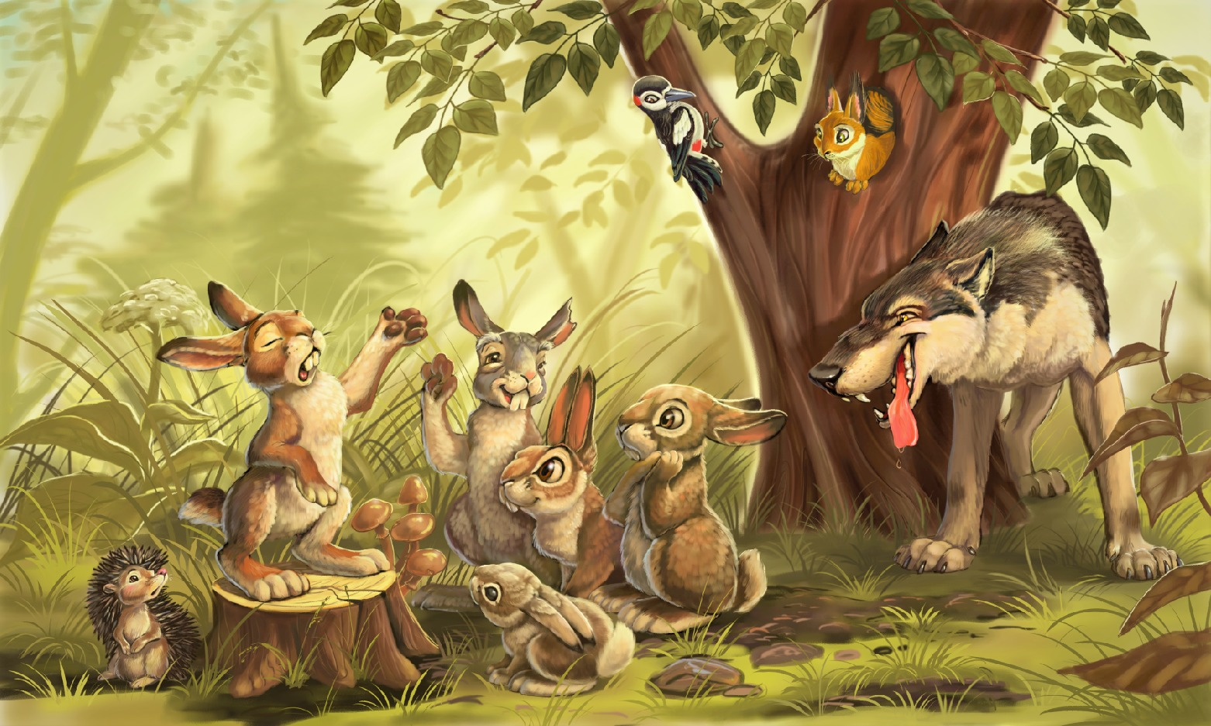
Народная игра « Зайцы и волк»

Slide 16
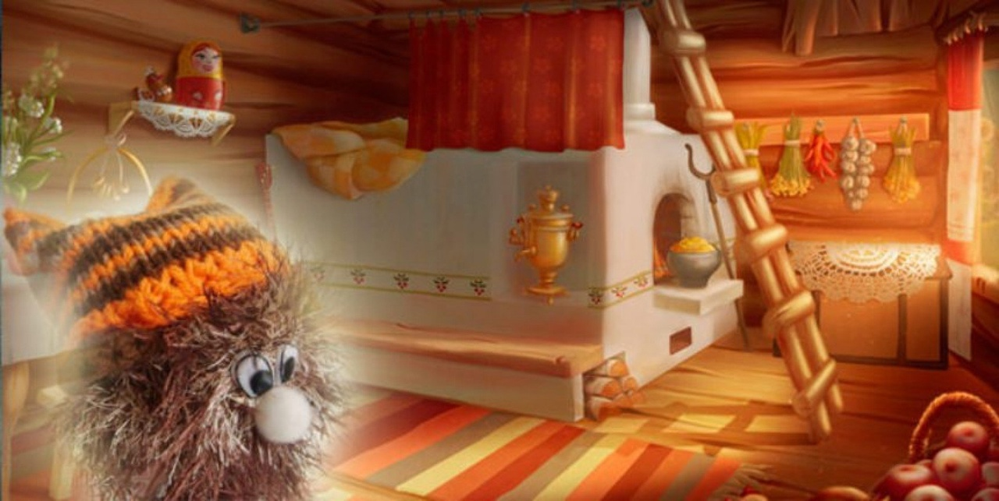

Slide 22
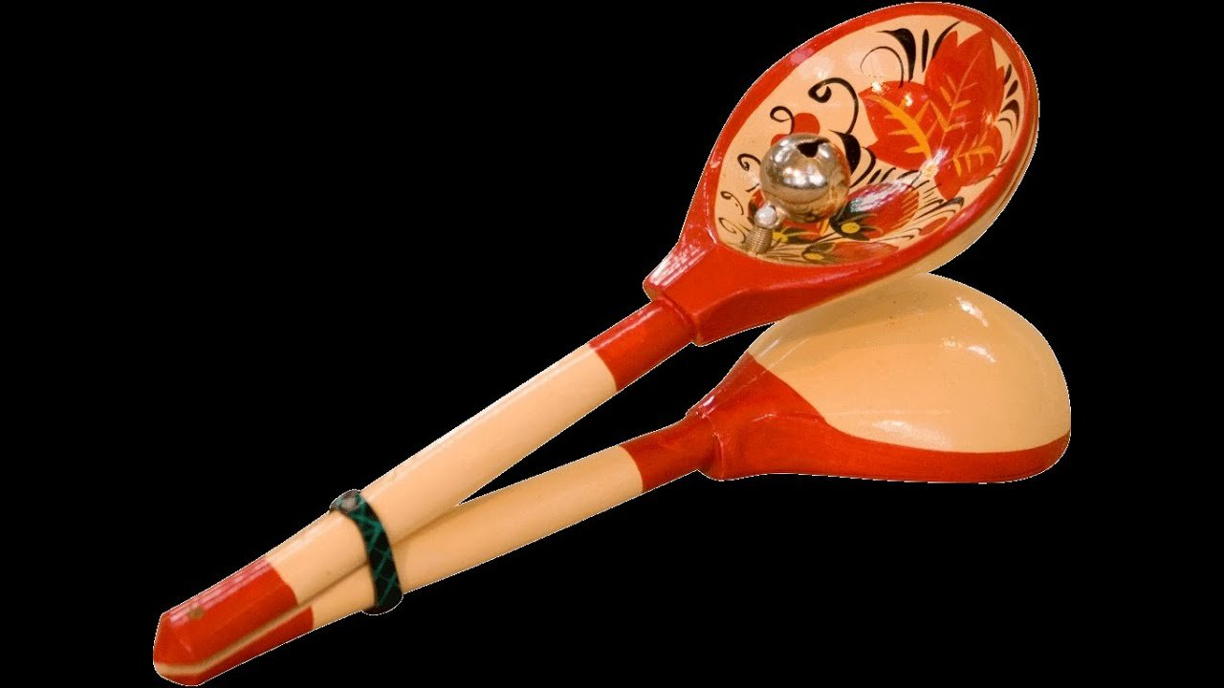
Игра на ложках

Slide 23

Скороговорки

Slide 24
1. У осы не усы, не усищи, а усики.
2. Мамаша Ромаше дала сыворотки
из-под простокваши.
3. Щетина у чушки, чешуя у щучки.
4. На бобра из-за ели глазеют глаза
газели.

Slide 25
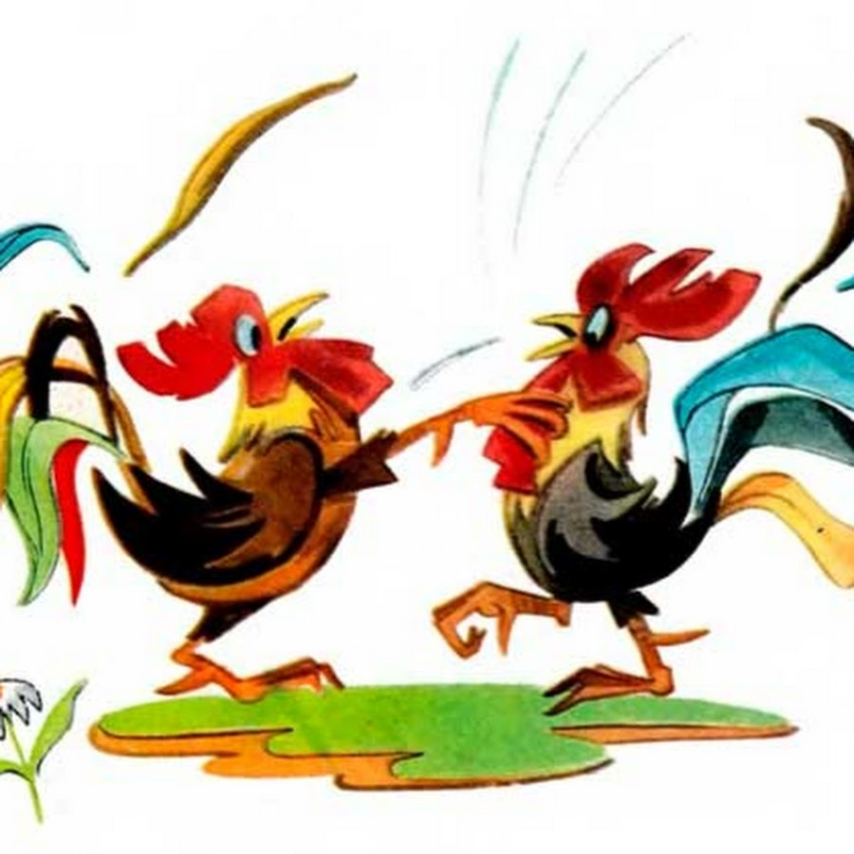
Народная игра «Петушиный бой»

Slide 26
Инсценировка « Глаша»

Slide 27
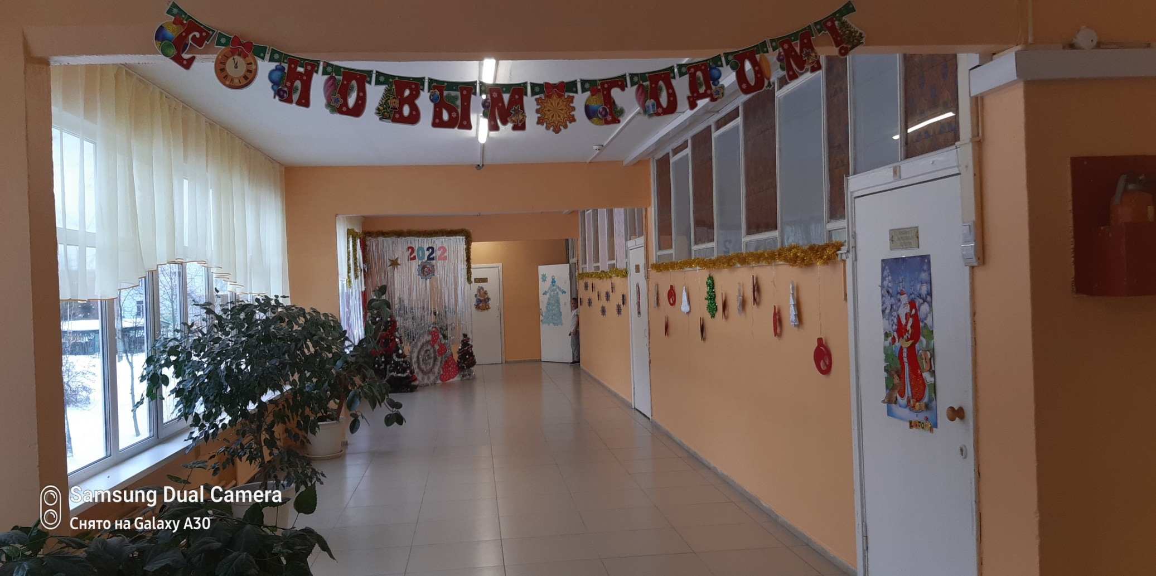
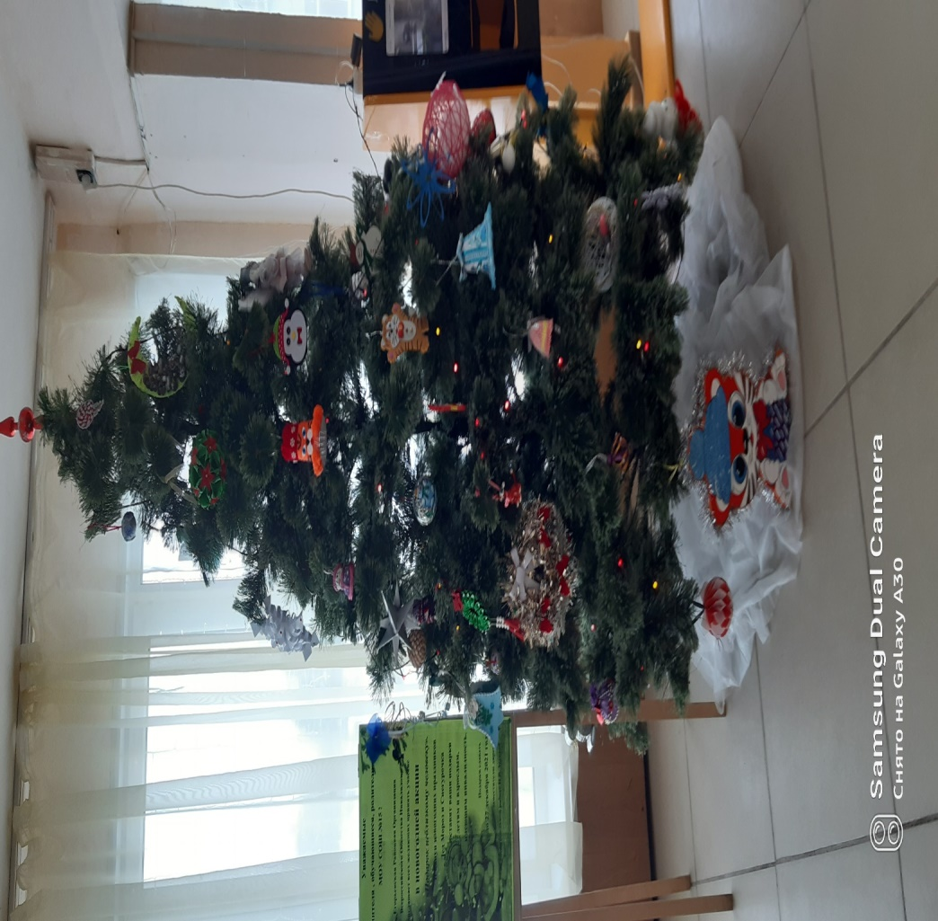
МБОУ СОШ №15, г.о Егорьевск

